Slide 1
STK’LAR İÇİN
ETKİN YÖNETİM EĞİTİMİMİZE HOŞGELDİNİZ

Slide 2
SİVİL TOPLUM KURULUŞLARINDA
ETKİN YÖNETİM
Doç. Dr. Yılmaz YEŞİL
Gazi Üniversitesi / Türkiye

Slide 3
SİVİL TOPLUM ?
YÖNETİM ?
ETKİN ?
ETKİN OLMANIN GEREKLERİ ?

Slide 4
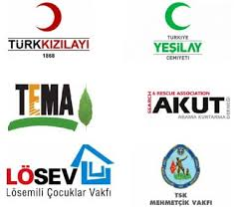
1. İnanç temelli kuruluşlar
2. Sendikalar
3. Savunuculuk yapan STKlar (ör: halk
hareketi, sosyal adalet, barış, insan
hakları, tüketici grupları)
4. Hizmet veren STKlar (ör: okur-yazarlık,
sağlık, sosyal hizmetler ve toplumun
gelişmesine destek veren STKlar)

Slide 5
5. Eğitim, geliştirme, araştırma gibi alanlarda
aktif olan STKlar (ör: think
tank’ler/düşünce üretme merkezleri,
araştırma merkezleri, kar amacı gütmeyen
okullar, kamu eğitimi veren kuruluşlar)
6. Kar amacı gütmeyen medya
7. Kadın kuruluşları
8. Öğrenci ve gençlik dernek/birlikleri
9. Sosyo-ekonomik olarak toplum dışına
itilmiş (marjinal) grupların oluşturduğu
dernek/birlikler (ör: yoksullar, evsizler,
toprağı olmayanlar, göçmenler, mülteciler)
….
….

Slide 6
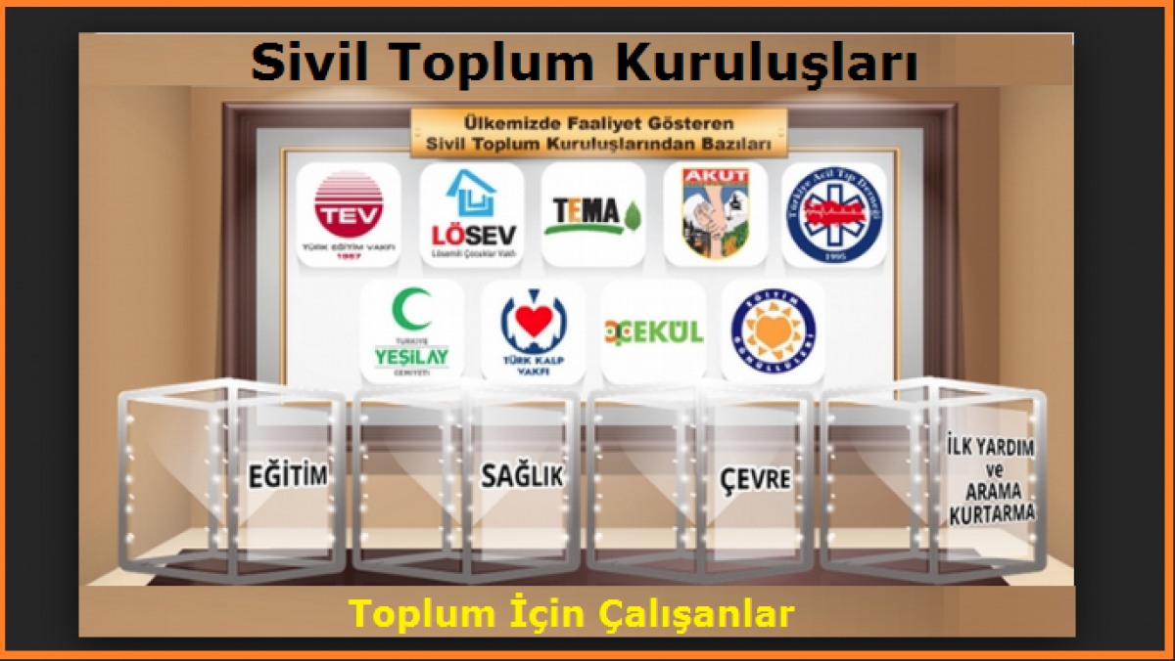
SİVİL TOPLUM KURULUŞLARI
􀂄 Avrupa’da hükümet dışında bir alan “nongovernmental organizations”,
􀂄 ABD’de özel sektör dışında bir alan “non-profit
sector”
􀂄 Türkçede siyasal alanın dışında, sivil topluma
referans vererek “Sivil Toplum Kuruluşları”
olarak tanımlanıyor.

Slide 7
STK’LARIN ÖZELLİKLERİ
􀂄 Özetle, STK’ların en belirgin özellikleri,
hükümetlerden, kamu makamlarından ve
siyasi partilerden bağımsız olmaları, ikincisi
ticari çıkar gözetmemeleri ve kar amacı
gütmemeleridir.

Slide 9
SİVİL TOPLUM KURULUŞLARI
􀂄 STK’lar alanı siyasi otoritenin
yönlendirmesinden uzak, devlet karşısında
özerk olarak, yaptıkları faaliyetlerle
İş dünyasının alanına girmeyen, kamusal alanda
etkisi olabilen bir kollektif girişimler alanı
olarak tanımlanmaktadır .

Slide 10
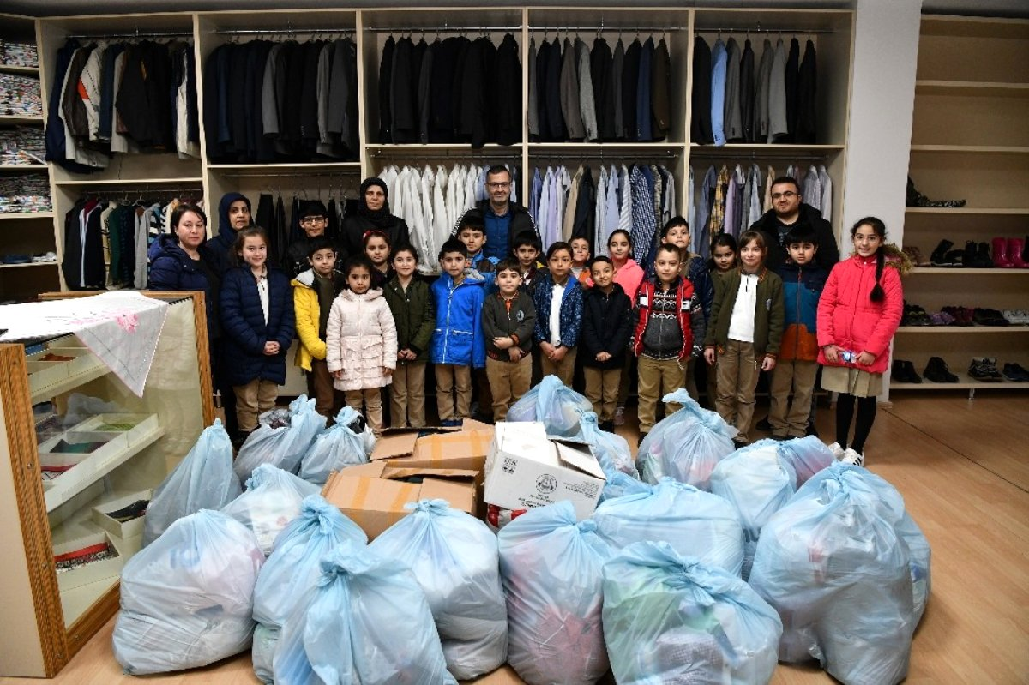
STK’LARIN ÖZELLİKLERİ
􀂄 STK’ların nihai amaçları topluma bir
hizmet sunmaktır.
􀂄 Sivil toplum kuruluşlarının kendi aralarında
ya da başkaları üzerinde bir iktidar
oluşturma arayışında bulunmamaları önemli
bir özelliktir.
􀂄 İşbirliği yapma gereksinimleri ise eşitler
arası ortaklık ilişkileridir.

Slide 11
* Sivil toplum kuruluşları yurttaşların özgür
girişimleridir.
* Bireysel özgürlüğün ortadan kalkmadığı
grupları sivil toplum örgütleri olarak
algılayabiliriz. Örneğin inanç temelli
gruplarda bireysel özgürlükten söz etmek
güç olabilir.
* Sivil toplum kuruluşlarının açık ve belli bir
konuda uzmanlaşmıştırlar. Örneğin çevre, kadın, eğitim, gençlik
STKları gibi.
Bu özellik, sivil toplum kuruluşlarının
iktidar oluşturmaya dönük olmadıkları
anlamına gelmektedir.

Slide 12
STK’lar doğrudan kendisinin yararlanmayacağı
bir alanda, kapsamı belli ve sınırları belli olan
konularda hizmet üretmektedirler.
􀂄 STK’lar aynı zamanda, toplumda yerleşmiş bazı
değer yargılarını, ya da hükümetler tarafından
izlenen bazı politikaları, iktidar talebi olmadan,
değiştirmeyi amaçlayan kampanyaları da yürüten
kuruluşlardır.
Ayrıca, STK’lar toplumda ezilen grupları
savunmayı üstlenebilir.
􀂄 Kadın kuruluşları, sokakta yaşayan
çocuklar, göç dernekleri vb. STK’ların
temel işlevi mutlaka üyelerinin kendi
yararları için çalışmak değildir.

Slide 13
Üye olunması sınırlı olan, üye olmak için belirli
bir eğitim ya da meslek alanından olmayı
gerektiren kuruluşlar da dernek ya da vakıf olarak
örgütlenmektedir.
􀂄 Örneğin çeşitli okulların mezunlar dernekleri,
belirli bir ekonomik alanda faaliyetini sürdüren
işadamları dernekleri sivil toplumun alanı
içindedirler. Dernek olarak örgütlenirler. Bunlar
STK olarak adlandırılabilirler mi?
STK’lar mutlaka üyelerinin kendi yararları
için örgütlenmiş değillerdir. Ekonomik
alanda etkinlik gösterdikleri oranda sivil
toplum alanının da dışına düşebilirler.
Örneğin çeşitli işadamları dernekleri

Slide 14
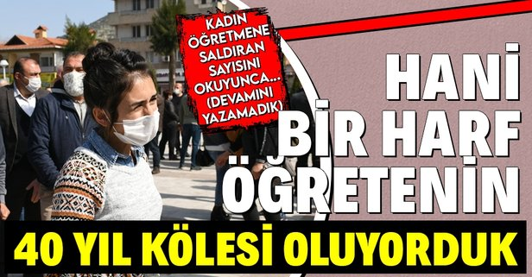
STK’lar daha çok, doğrudan kendisinin
yararlanmayacağı bir alanda, kapsamı belli ve
sınırları belli olan konularda hizmet
üretmektedirler.
􀂄 STK’ları, kendi çıkarlarını savunmak isteyen çıkar
grupları ya da kendi temsil ettikleri gruplarının
savunuculuğunu yaparak kendilerine sağlanan
yararları artırmak için çalışan demokratik kitle
örgütleri, meslek örgütleri, sendikalar gibi
örgütlerden ayırmakta yarar vardır.

Slide 15
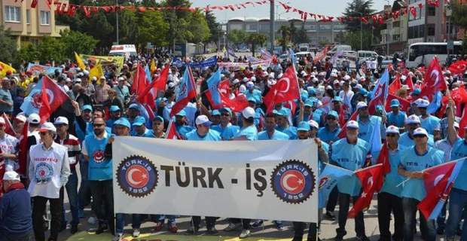
Kendi temsil ettikleri gruplarının
savunuculuğunu yaparak kendilerine
sağlanan yararları artırmak için çalışan
demokratik kitle örgütleri, meslek örgütleri,
sendikalar gibi örgütler sivil toplumun en
önemli ögeleri olmakla beraber sivil toplum
kuruluşu olarak anılmaktan çok meslek
örgütleri olarak anılmaktadırlar.

Slide 16
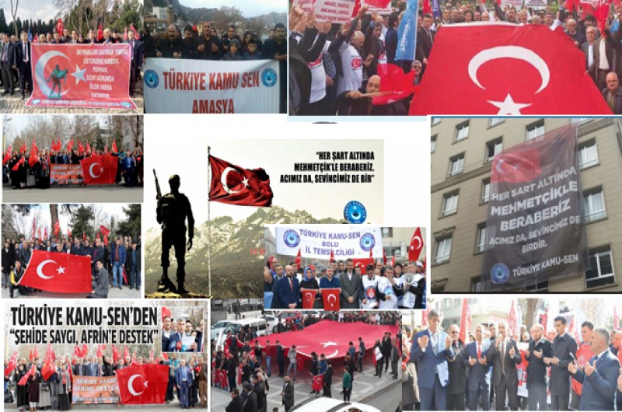
Ancak bir çok ülkede, Türkiye’de de
demokratik kitle örgütleri, meslek örgütleri,
Sendikalar, örneğin TMMOB, Tabibler
Birliği, Barolar toplumsal yarara yönelik
çalışmalar da yapmaktadırlar.
􀂄 Ancak özellikle üyelerine yönelik ücret
pazarlığı tarafı oldukları anda piyasanın bir
unsuru haline de gelmektedirler.

Slide 17
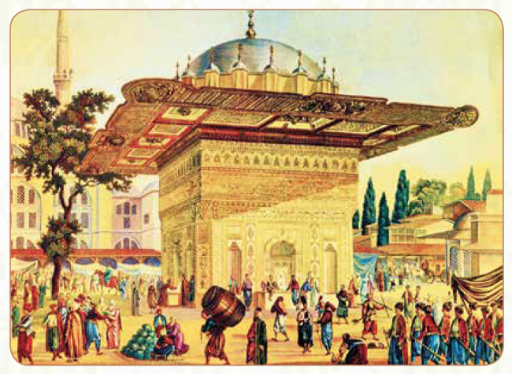
TARİHSEL OLARAK STKLAR
DÜNYA ?
AVRUPA ?
TÜRKİYE ?

Slide 18
Küreselleşme ve STK’lar
Sivil Toplum kuruluşları toplumsal sorunların
çözümünde etkili bir aktör olarak rol oynamaya
başlamıştır; ya da devletin toplumsal sorunların
çözümünde etkili olması için yönlendirme,
etkileme ve savunuculuk faaliyetleri ile
politikaların değiştirilmesi için çalışan aktörler
olarak rol oynamaya başlamışlardır.
􀂄 Diğer yandan küreselleşme sivil toplum
örgütlerini de küreselleştiriyor. Çünkü çevreden
insan haklarına sorunlar küresel, çözümleri ve
deneyimler küresel, fon kaynakları küresel,
haberleşme kanalları küresel.

Slide 19
STKLARDA ETKİN YÖNETİM
Kaynak ?
Beklenti ?
İtibar ?

Slide 20
YÖNETİM;
BİR GRUP İNSANI
BELİRLENMİŞ AMAÇLARA DOĞRU YÖNLENDİRME,
ARALARINDA İŞBÖLÜMÜ, İŞBİRLİĞİ VE KOORDİNASYONU
SAĞLAMA ÇABALARININ TOPLAMIDIR.

Slide 21
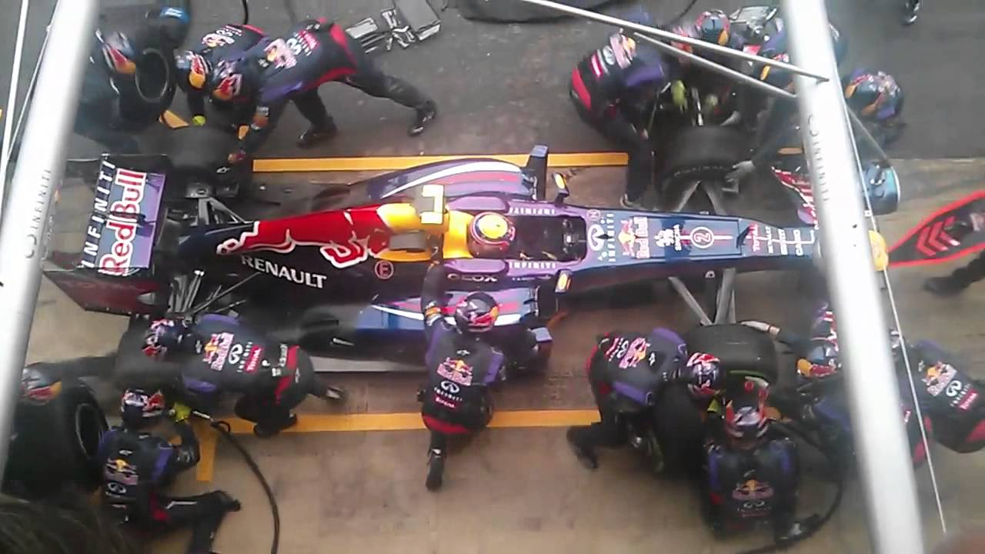
YÖNETİM;
BELİRLİ AMAÇLARI GERÇEKLEŞTİRMEK İÇİN
İNSAN KAYNAKLARI,
PARASAL KAYNAKLARI,
TEKNOLOJİYİ,
DONANIMI,
DEMİRBAŞLARI,
HAMMADDELERİ
BİRBİRİNE UYUMLU, VERİMLİ VE ETKİN KULLANILABİLECEK
KARARLAR ALMA VE UYGULATMA SÜREÇLERİNİN
TOPLAMIDIR.

Slide 22
YÖNETİM;
ORTAK BİR AMACI GERÇEKLEŞTİRMEK İÇİN
BİREYSEL VE GRUPSAL ÇALIŞMALARIN
EŞGÜDÜMLENMESİ OLARAK TANIMLANIR.

Slide 23
YÖNETİM SÜRECİNİN ORTAYA ÇIKMASI İÇİN,
YÖNETİCİ MEVKİİNDE BULUNAN KİŞİNİN EMRİNDE MUTLAKA EN AZ BİR İNSANIN BULUNMASI GEREKLİDİR.

Slide 24
MADDİ ARAÇ, GEREÇ VE PARASAL KAYNAKLAR OLMASA BİLE, BELİRLİ FAALİYETLERİ YAPMAK VE AMAÇLARA ULAŞMAK İÇİN İNSAN UNSURUNUN BULUNMASI YETERLİ VE GEREKLİ BİR KOŞULDUR.

Slide 25
YÖNETİCİLER İŞLERİNİ YAPARKEN BEŞ TEMEL YÖNETİM FONKSİYONUNU İCRA EDERLER. BUNLAR;
PLANLAMA,
ÖRGÜTLEME,
YÖNELTME,
EŞGÜDÜM VE
DENETLEMEDİR.
BU FONKSİYONLAR ZAMAN İÇİNDE AYNI KALIRKEN, YÖNETİCİLERİN BU FONKSİYONLARI İCRA TARZLARI DEĞİŞMİŞ VE SORUMLULUKLARI BÜYÜK ÖLÇÜDE ARTMIŞTIR.

Slide 26
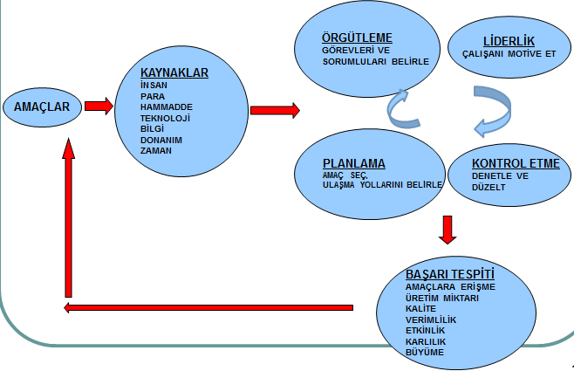

Slide 27
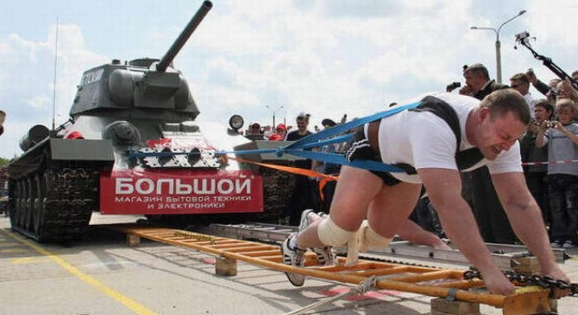
YÖNETİM BAŞLANGICI VE SONU BELİRLİ, SINIRLI BİR FAALİYET DEĞİLDİR.
YÖNETİCİNİN YÖNETMEK DURUMUNDA OLDUĞU HERKES VE HER ŞEY İÇİN, KENDİSİNİ DEVAMLI OLARAK TEKRAR EDEN BİR DÖNGÜ, DİNAMİK BİR FAALİYETTİR.

Slide 28
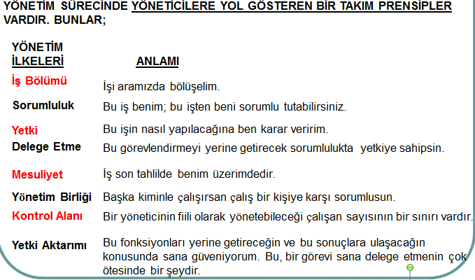

Slide 29
YÖNETİM SÜRECİNİN ÖZELLİKLERİ
YÖNETİM, BİR VEYA BİRDEN FAZLA AMACI GERÇEKLEŞTİRMEYE YÖNELİKTİR.
YÖNETİM, BİR TAKIM BEŞERİ VE MADDİ KAYNAKLARI SERBESTÇE KULLANABİLME YETKİSİNİ GEREKLİ KILAR.
YÖNETİMİN OLMASI İÇİN BİR YÖNETİCİ, EN AZINDAN DA BİR YÖNETİLEN İNSANIN OLMASI GEREKİR. SOSYAL VE GRUPSAL BİR SÜREÇTİR.
YÖNETİM, BEŞERİ VE MADDİ KAYNAKLAR ARASINDA BİR UYUMU VE İŞBİRLİĞİNİ GEREKTİRİR.
YÖNETİM; YÖNETİCİNİN, YÖNETİLENLERE DÜŞÜNDÜKLERİNİ VE KARARLARINI UYGULATABİLECEK KİŞİSEL BİR OTORİTE KURMASINI ZORUNLU KILAR.

Slide 30
YÖNETİM, YÖNETİCİ VE YÖNETİLENLER ARASINDA AHENK, UYUM VE HABERLEŞMEYİ GEREKTİRİR.
YÖNETİM; HERKESİN HERŞEYİ YAPMASI YERİNE, HER İŞGÖRENİN BİLGİ, YETENEK VE TECRÜBESİ DOĞRULTUSUNDA EN İYİ YAPACAĞI ŞEYLERİ YAPMASINI VE BU İŞ BÖLÜMÜ ÇERÇEVESİNDE BELİRLİ İŞLERİ EKONOMİK BİÇİMDE YAPACAK ŞEKİLDE UZMANLAŞMASINI GEREKLİ KILAR.
YÖNETİM, ZAMANIN EKONOMİK VE DİKKATLİ ŞEKİLDE KULLANILMASINI GEREKTİRİR.

Slide 31
9. YÖNETİM, RASYONEL VE DİNAMİK BİR SÜREÇTİR. ELDEKİ KAYNAKLARI VERİMLİ VE ETKİN DEĞERLENDİRMEK HEDEFTİR.
VERİMLİLİK = ÇIKTI / GİRDİ ;
ETKİNLİK = GERÇEKLEŞTİRİLEN DURUM / AMAÇLANAN DURUM
10. KARLILIK (SOSYAL FAYDA), YÖNETİM SÜRECİNİN TEMEL ÖZELLİĞİDİR.

Slide 32
YÖNETİCİNİN ÖZELLİKLERİ
YÖNETİCİNİN KARAKTERİNE İLİŞKİN ÖZELLİKLERİ:
AKIL İLE DUYGU ARASINDA DENGE,
DEĞİŞKEN KOŞULLARA, ORTAMLARA VE KİŞİLERE UYUM GÖSTEREBİLME,
DİKKATLİLİK,
İHTİYATLILIK,
GİRİŞKENLİK,
HAFIZA GÜCÜ,
DİNAMİKLİK,
AZİM VE SEBATKARLIK,
TERTİPLİLİK VE DÜZENLİLİK,
YÖNTEMLİLİK,
SÜRATLİLİK,
CİDDİLİK.

Slide 33
YÖNETİCİNİN ENTELLEKTÜEL ÖZELLİKLERİ:
GENEL KÜLTÜR,
MANTIKLILIK,
ANALİZ RUHU,
SENTEZ RUHU,
SEZGİ GÜCÜ,
HAYAL GÜCÜ,
MUHAKEME (YARGI) GÜCÜ,
DÜŞÜNCELERİNİ SORUN VE KONULARA ODAKLAŞTIRABİLME YETENEĞİ,
DÜŞÜNCELERİNİ AÇIK SEÇİK İFADE EDEBİLME YETENEĞİ

Slide 34
YÖNETİCİNİN SOSYAL ÖZELLİKLERİ:
DIŞ GÖRÜNÜŞÜ, GİYİM KUŞAMI İLE ÇEVRESİNDEN KABUL GÖRMELİ,
GRUBA HİTAP EDEBİLECEK NİTELİKTE OLMALI,
GRUP YAPILARINI, ORTAK AMAÇ, DEĞER VE DUYGULARINI ANLAYABİLMELİ,
İŞ YAPARKEN UYULMASI GEREKEN İYİ ALIŞKANLIKLARIN YERLEŞMESİNE ÇALIŞMALI, KÖTÜ ALIŞKANLIKLARLA MÜCADELE EDEBİLMELİ (İŞ DİSİPLİNİ)
KENDİSİ İLE BERABER ÇALIŞACAK HER İNSANDAN YARARLANMAYI BİLMELİ VE ONLARLA İŞBİRLİĞİ EDEBİLMELİ,
KİŞİLERİN VE OLAYLARIN ÖZELLİĞİNE GÖRE ÖLÇÜLÜ VE DENGELİ HAREKET ETMEYİ BİLMELİ. NE ZAMAN İLERİ GİDECEĞİNİN, NE ZAMAN GERİ ÇEKİLECEĞİNİN BİLİNCİNDE OLMALI (DİPLOMAT VEYA TAKTİK SAHİBİ OLMA)
BİLGİ, TECRÜBE, ADALET, HAKKANİYET, GÜVEN VERME, ÖZEL HAYATINDAKİ DİKKATLİLİK İLE ÇEVRESİNDE ETKİLİ, OTORİTE SAHİBİ VE İKNA GÜCÜ OLAN BİR KİMSE OLARAK TANINMALIDIR.

Slide 35
YÖNETİCİLİK ROLLERİ:
HER YÖNETİCİ KONUMUNA YA DA POZİSYONUNA GÖRE AĞIRLIKLI OLARAK FARKLI
İŞLER YAPMAKTA GÖREVLER YERİNE GETİRMEKTELER. BUNA YÖNETİCİNİN ROLÜ
DENİR.
1. BİLGİSEL ROLLER:
KONTROL VE MONİTÖR ROLÜ
DAĞITMA ROLÜ
SÖZCÜLÜK ROLÜ
2. BİREYLER ARASI ROLLER
TEMSİL GÖREVİ ROLÜ
LİDER ROLÜ
İLİŞKİ ROLÜ
3. KARAR VERME ROLLERİ
GİRİŞİMSEL ROL
ANLAŞMAZLIKLARI ÇÖZME ROLÜ
KAYNAK DAĞITIM ROLÜ
MÜZAKERELERDE BULUNMA ROLÜ

Slide 43
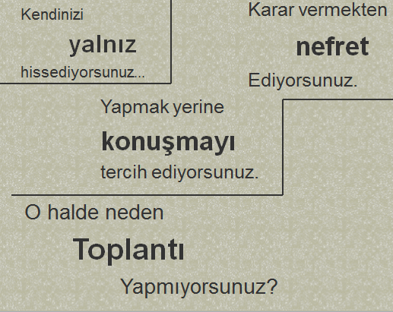
TOPLANTI YÖNETİMİ

Slide 44
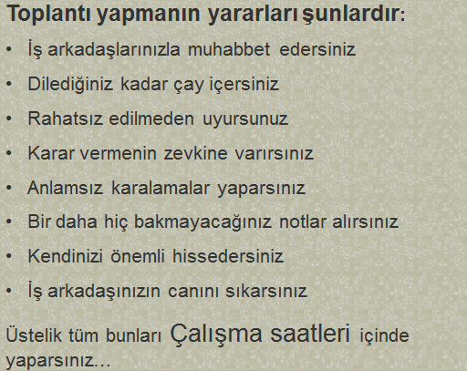

Slide 45
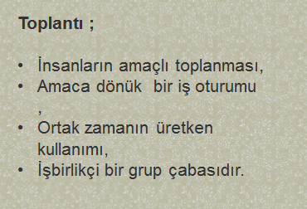

Slide 47
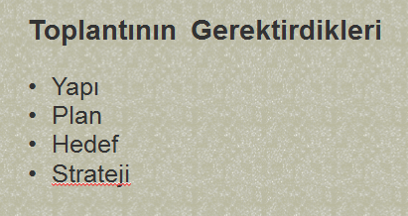

Slide 48
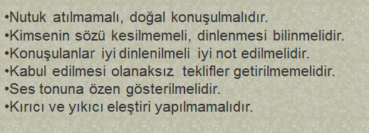

Slide 49
BAŞARILAR
TEŞEKKÜR EDERİM…
Dr. Sinan DEMİRTÜRK
Gazi Üniversitesi / Türkiye

